Slide 1




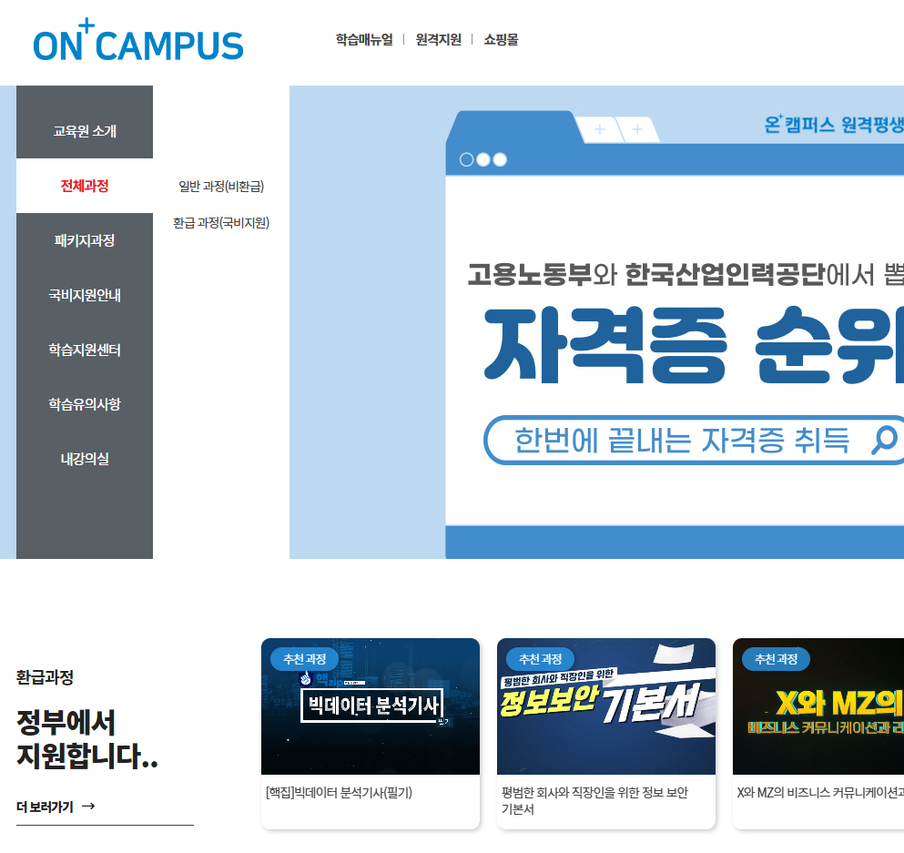



홈페이지 추가 개발 사항
요청사항
신규 카테고리 생성
홈페이지 메인 화면에서 [전체과정] 탭 클릭 시 첫 번째 이미지
내용과 같이 구성하고자 합니다.
-------------------------------
일반 과정(비환급)
환급 과정 (국비지원)
평생교육바우처
-------------------------------
평생교육바우처
Notes:
URL : 주소/페이지.html

Slide 2
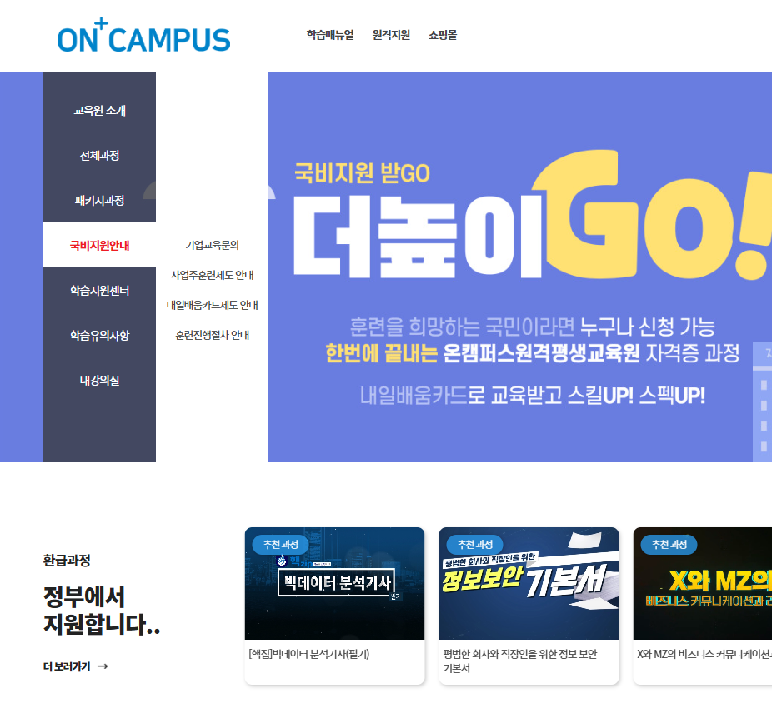
홈페이지 추가 개발 사항
요청사항
신규 카테고리 생성
홈페이지 메인 화면에서 [국비지원안내] 탭 클릭 시 첫 번째 이미지
내용과 같이 구성하고자 합니다.
-------------------------------
기업교육문의
사업주훈련제도 안내
내일배움카드제도 안내
평생교육바우처제도 안내
훈련진행절차 안내
-------------------------------
평생교육바우처
평생교육바우처제도 안내
Notes:
URL : 주소/페이지.html

Slide 3
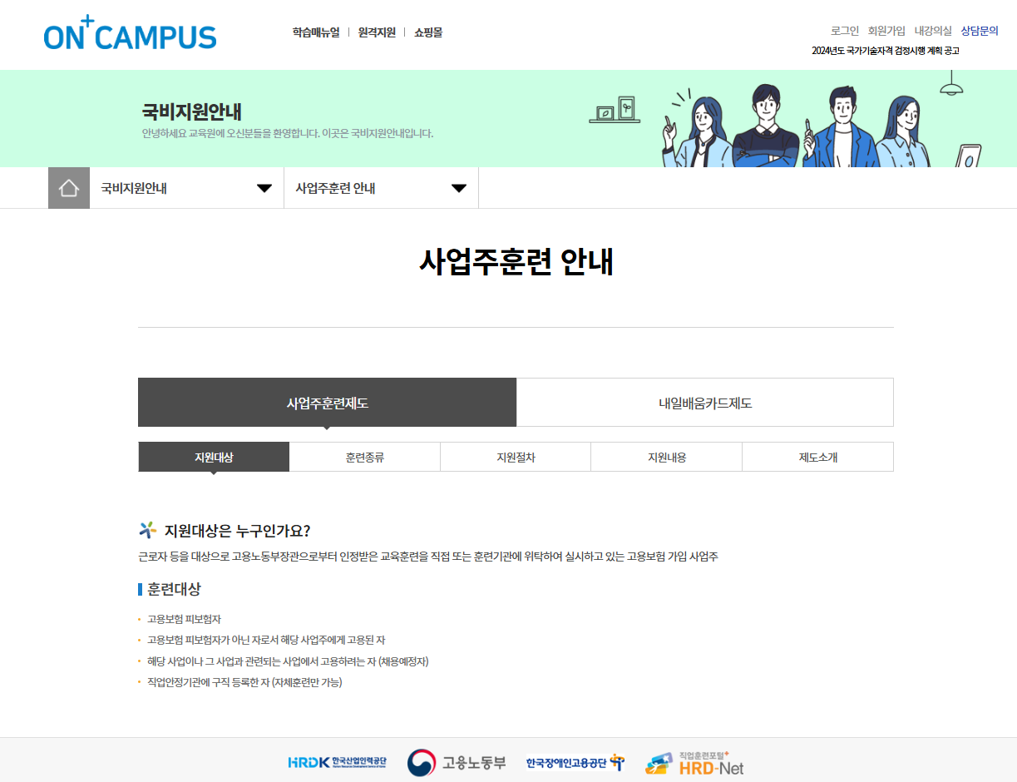
홈페이지 추가 개발 사항
요청사항
신규 카테고리 생성
홈페이지 [국비지원안내] 페이지에서 “평생교육바우처제도“ 안내 탭을
추가하고자 합니다.
-------------------------------
사업주훈련제도
내일배움카드제도
평생교육바우처제도
-------------------------------
평생교육바우처제도 탭 클릭 시 안내되는 내용은 www.lllcard.kr 자료와
동일하며, 구성 요청 사항은 뒷 페이지 내용과 같이 요청드립니다.
평생교육바우처
평생교육바우처제도 안내
평생교육바우처제도
Notes:
URL : 주소/페이지.html

Slide 4

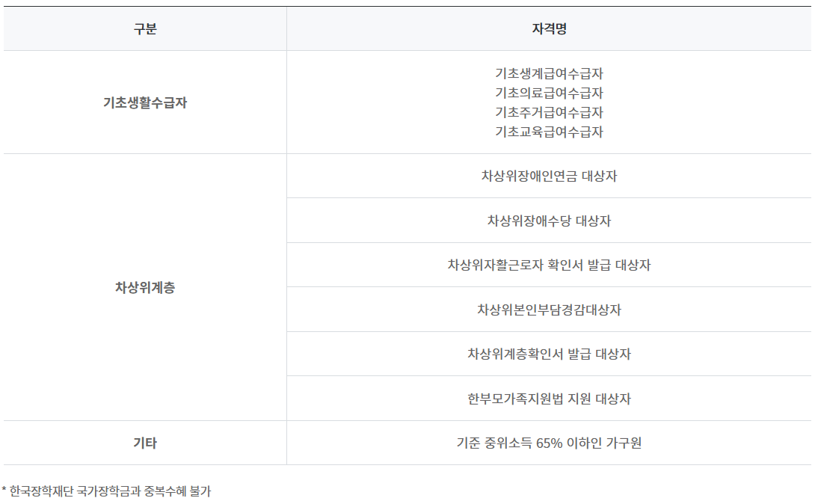
홈페이지 추가 개발 사항
요청사항
신규 카테고리 생성
평생교육바우처제도 안내
[평생교육바우처제도]
[지원대상]
★ 평생교육바우처 훈련 지원대상
19세 이상 성인 중 기초생활수급자, 차상위계층, 기준 중위소득 65% 이하인 가구의 구성원 *
* 단, 1인 가구의 경우 기준 중의소득 120% 이하
ㅣ 평생교육바우처 이용자 선정을 위한 신청 자격
평생교육바우처
평생교육바우처제도 안내
평생교육바우처제도 안내
평생교육바우처제도
Notes:
URL : 주소/페이지.html

Slide 5
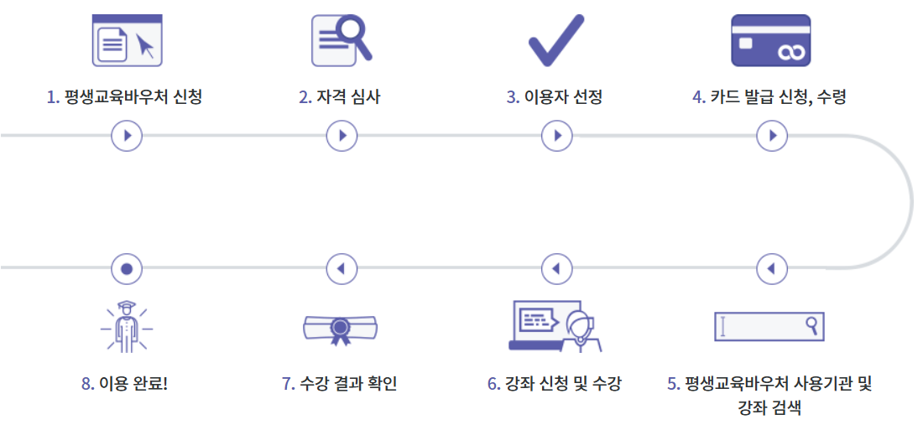
홈페이지 추가 개발 사항
요청사항
신규 카테고리 생성
평생교육바우처제도 안내
[평생교육바우처제도]
[지원절차]
★ 평생교육바우처란?
학습자가 본인의 학습 요구에 따라 자율적으로 학습 활동을 결정하고 참여할 수 있도록 정부가
제공하는 평생교육 이용권입니다.
ㅣ 제도개요
평생교육바우처 이용 선정자가 카드를 신청, 발급받아 사용기관으로 등록된 교육기관에서 개설하는
훈련과정을 수강하는 경우 1인당 35만원까지 강좌 수강료와 해당 강좌에 필요한 교재비를 지원
ㅣ 절차
평생교육바우처
평생교육바우처제도 안내
평생교육바우처제도 안내
평생교육바우처제도
Notes:
URL : 주소/페이지.html

Slide 6
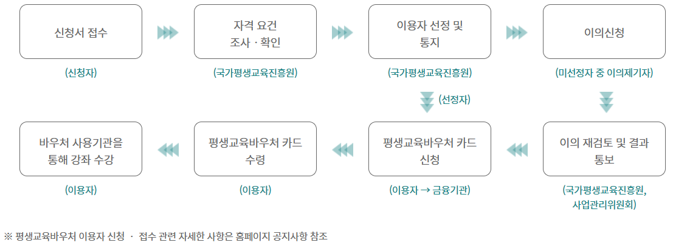
홈페이지 추가 개발 사항
요청사항
신규 카테고리 생성
평생교육바우처제도 안내
[평생교육바우처제도]
[지원내용]
★ 평생교육바우처 지원내용
ㅣ 지원금액
- 평생교육바우처 사용기관에 등록된 기관의 수강료와 해당 강좌의 교재비를 1인당 35만원까지 지원
ㅣ 신청방법
- 평생교육바우처 홈페이지에서 별도 공지된 기간을 확인하여 온라인 신청
- 평생교육바우처 신청자의 자격 보유 여부 또는 소득기준 부합 여부 확인
(기초생활수급자 및 차상위계층) 행정안전부 행정정보공동이용망 연계를 통한 지원대상 여부 확인 (기준 중위소득 65% 이하) 사회보장정보원 사회보장정보시스템을 통한 소득-재산 조사
평생교육바우처
평생교육바우처제도 안내
평생교육바우처제도 안내
평생교육바우처제도
Notes:
URL : 주소/페이지.html

Slide 7
홈페이지 추가 개발 사항
요청사항
신규 카테고리 생성
평생교육바우처제도 안내
[평생교육바우처제도]
[제도소개]
★ 평생교육바우처 제도소개
ㅣ 카드 신청
- 선정된 이용자는 NH농협체크카드(평생교육희망카드) 발급 신청 필수 ※ 카드발급을 위한 NH농협은행 계좌 개설 필요
※ 신청 페이지로 바로가려면 NH농협카드 홈페이지 통합 검색에서 "평생교육희망카드" 작성 검색
ㅣ 수강료 결제 방법 및 기간
- 해당기관 결제 시 평생교육바우처 한도 자동 차감 - 온라인 평생교육바우처 사용기관의 경우, 해당 기관 홈페이지에서 결제 - 강좌 수강료가 35만원을 넘을 경우, 초과 비용에 대해서는 본인부담 - 강좌 수강료에 사용하는 것을 원칙으로 하되, 사용 강좌의 교재비에 한하여 사용 가능
- 사용 기간은 별도 공지 예정이며, 기간 내 미사용 금액은 자동 소멸 및 이월이나 현금 인출 불가
ㅣ 이용자 준수사항
- 이용자 본인만 사용할 수 있으며, 가족을 포함한 제3자에게 판매·양도·대여할 수 없습니다.
- 평생교육강좌 수강 이외에 다른 목적으로 부당하게 평생교육바우처를 사용해서는 안됩니다.
- 평생교육바우처를 사용할 때 대기성 있는 금전, 물품 등을 제공자로부터 받아서는 안됩니다.
평생교육바우처
평생교육바우처제도 안내
평생교육바우처제도 안내
평생교육바우처제도
Notes:
URL : 주소/페이지.html

Slide 8
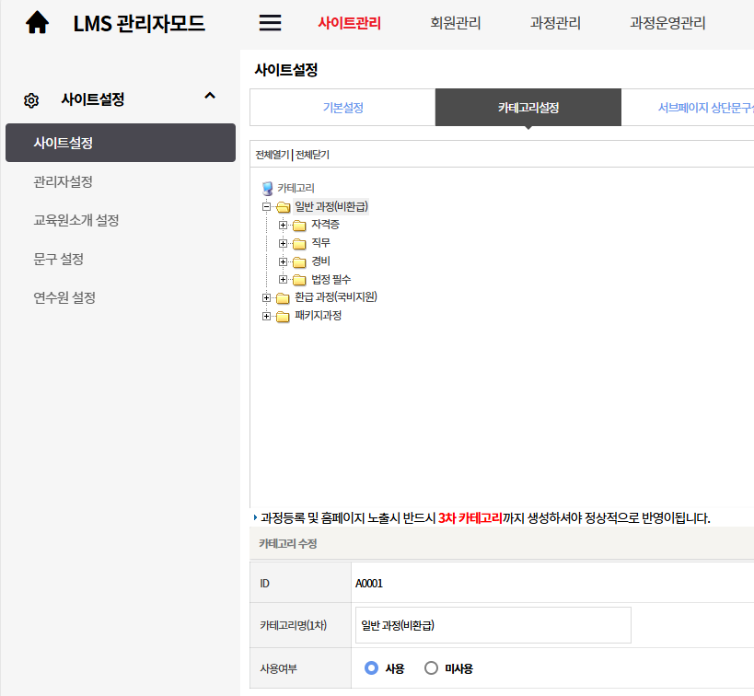
홈페이지 추가 개발 사항
요청사항
신규 카테고리 생성
LMS 관리자모드에서 [사이트관리]-[사이트설정]-[카테고리설정] 페이지에
“평생교육바우처” 카테고리 1개 추가 요청드립니다.
-------------------------------
일반 과정(비환급)
ㄴ 자격증
ㄴ 직무
ㄴ 경비
ㄴ 법정필수
환급 과정 (국비지원)
평생교육바우처
패키지과정
-------------------------------
Notes:
URL : 주소/페이지.html

Slide 9
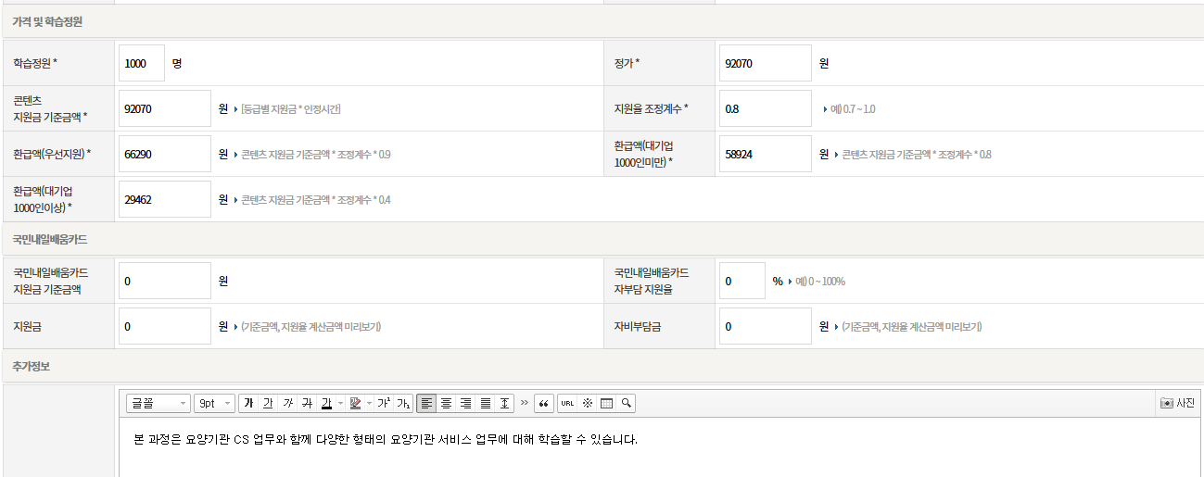
홈페이지 추가 개발 사항
요청사항
과정 소개 부분 리뉴얼
관리자모드의 과정정보 입력 페이지에서 이미지 화면의 (1) 위치에 평생교육바우처 금액 및 평가여부를
따로 기입할 수 있는 정보창을 아래 내용과 같이 생성하고자 합니다.
-------------------------------
평생교육바우처
① 교육비 : “0원” 교육기관 금액 입력 창
② 평가여부 : “Y / N” 체크가 가능한 창
-------------------------------
(1)
Notes:
URL : 주소/페이지.html

Slide 10
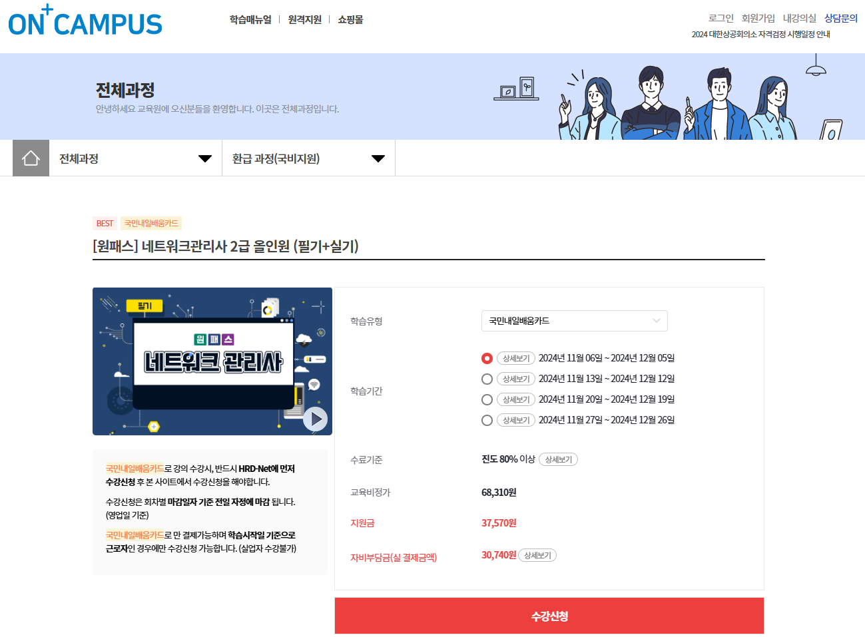
홈페이지 추가 개발 사항
요청사항
과정 소개 부분 리뉴얼
[수강신청 화면]
평생교육바우처 정보 입력창 추가 요청사항 관련,
[홈페이지 수강신청 화면]
학습자모드에서 평생교육바우처 과정으로 접속하였을 때는
나머지 내용(학습정보)은 동일하되,
관리자가 [평생교육바우처 교육비] 정보를 입력한 금액이 표시되도록
작업 부탁드립니다.
Notes:
URL : 주소/페이지.html

Slide 11
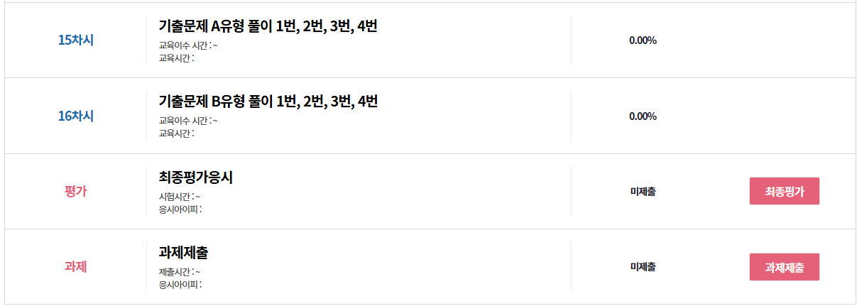
홈페이지 추가 개발 사항
[수강진행 화면]
요청사항
과정 소개 부분 리뉴얼
평생교육바우처 정보 입력창 추가 요청사항 관련,
[학습자모드 수강진행 화면]
관리자가 [평생교육바우처 평가 여부] 정보를 “N”를 체크하였을 경우
진행단계평가, 최종평가, 과제 등 이미지 화면에서 X표시를 한 내용과 같이
탭이 노출되지 않도록 요청합니다.
Notes:
URL : 주소/페이지.html

Slide 12
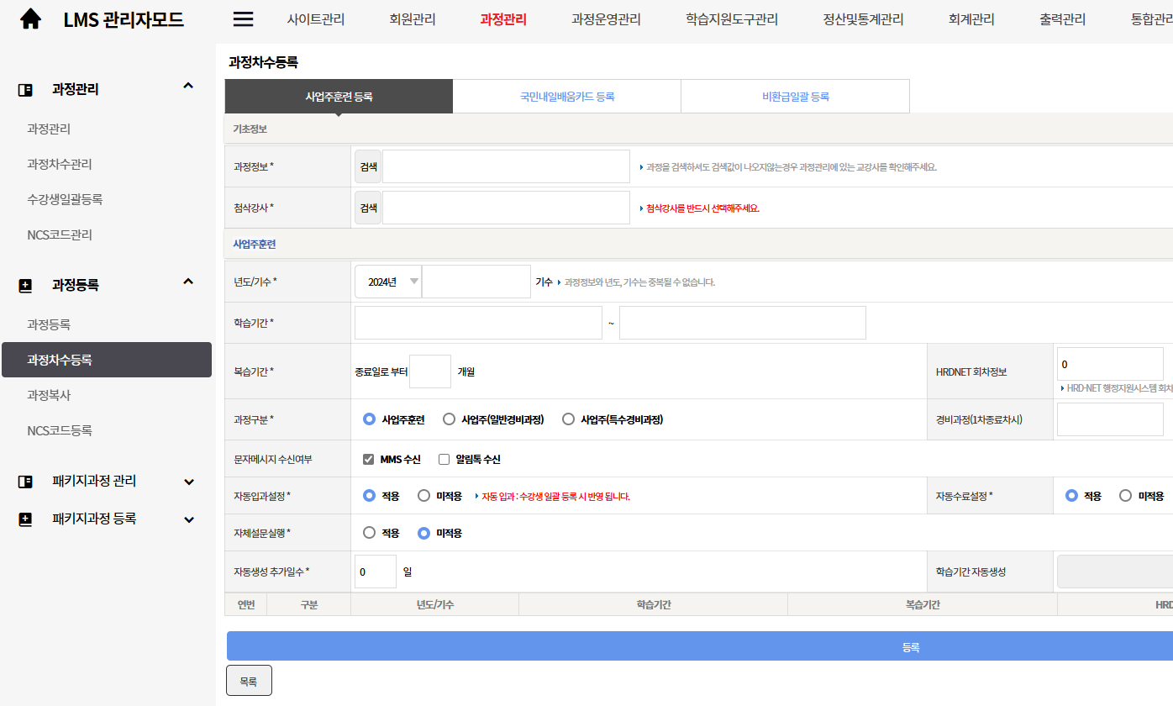
홈페이지 추가 개발 사항
요청사항
과정 소개 부분 리뉴얼
평생교육바우처 등록
관리자모드의 과정관리에서 과정차수등록, 과정차수관리 페이지 모두
“평생교육바우처 등록” 탭 생성 요청드립니다.
[과정차수관리] 탭 노출 :
환급과정 차수관리 / 비환급과정 차수관리 / 상시과정 차수 관리 /
평생교육바우처 차수관리
[과정차수등록} 탭 노출 :
사업주훈련 등록 / 국민내일배움카드 등록 / 비환급일괄 등록 /
평생교육바우처 등록
Notes:
URL : 주소/페이지.html

Slide 13
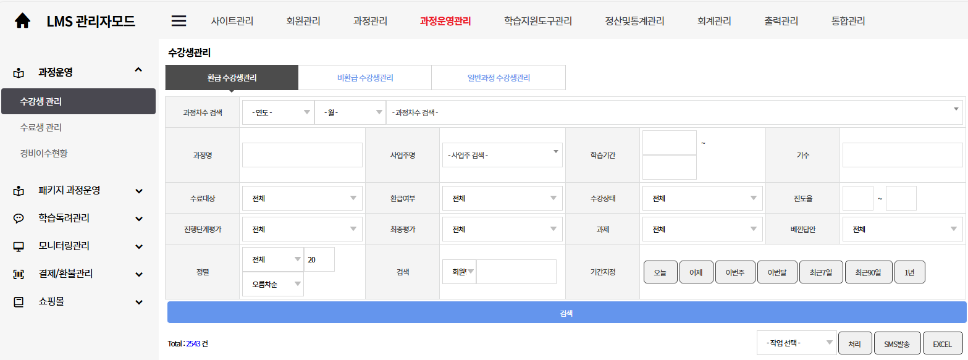
홈페이지 추가 개발 사항
요청사항
과정 소개 부분 리뉴얼
평생교육바우처 수강생관리
과정운영관리에서 수강생관리 및 수료생관리 페이지에서도
“평생교육바우처 수강생관리“ 탭 생성 요청드립니다.
[수강생관리] 탭 노출 :
환급 수강생관리 / 비환급과정 수강생관리 / 일반과정 수강생관리 /
평생교육바우처 수강생관리
[수료생관리} 탭 노출 :
수료생관리 / 일반과정 수료생관리 / 미수료생 데이터 전송 /
평생교육바우처 수료생관리
Notes:
URL : 주소/페이지.html

Slide 14
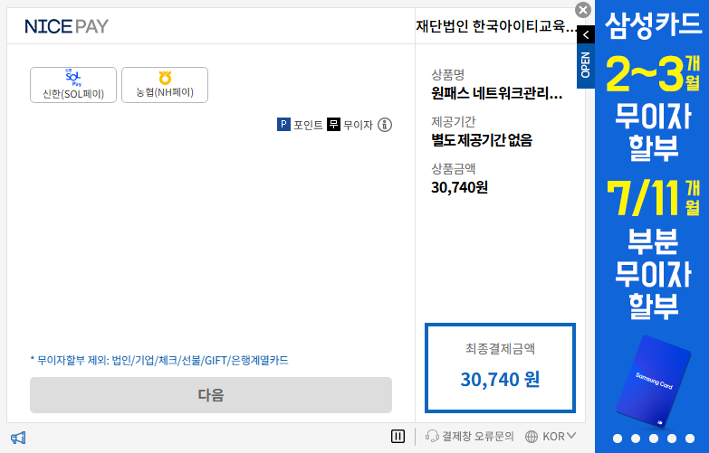
홈페이지 추가 개발 사항
요청사항
결제 방법 변경
평생교육바우처 카드를 사용하고자 하는 학습자가 수강신청 마지막 단계인
결제 진행 시 “농협(NH페이)”만 선택할 수 있도록 요청드립니다.
Notes:
URL : 주소/페이지.html

